Slide 1
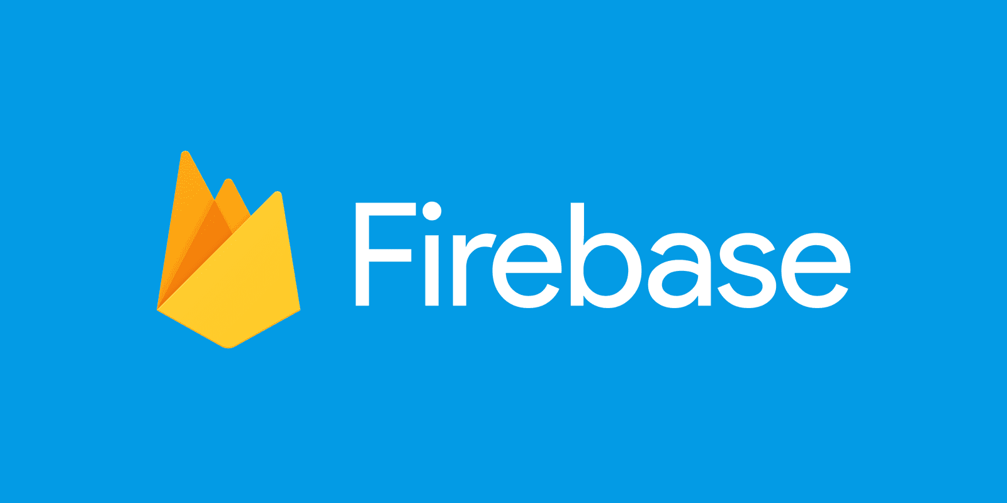

Slide 2

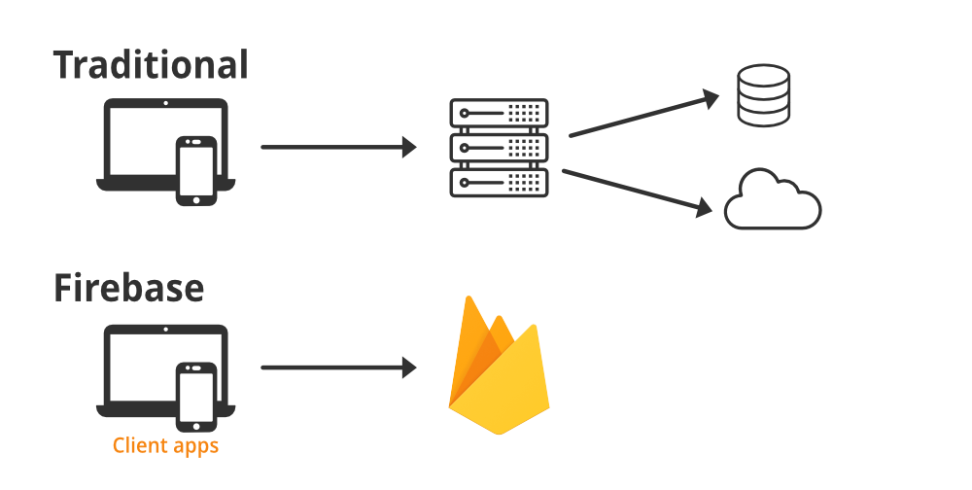
História
    2011 por James Tamplin e Andrew Lee
    Oferecia autenticação e base de dados em tempo real
    2014 Google
    Oferece uma ampla gama de recursos

Slide 3
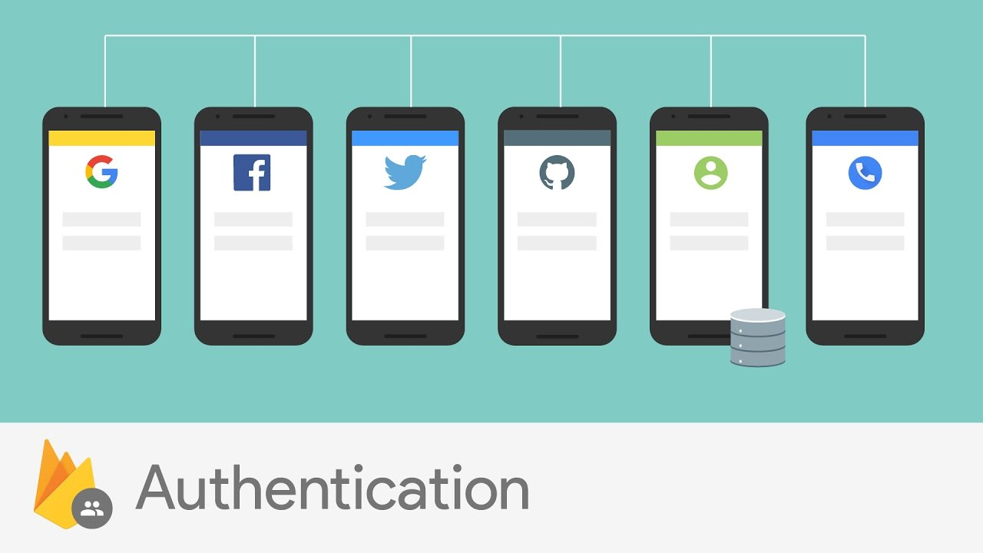
Autenticação

Slide 4
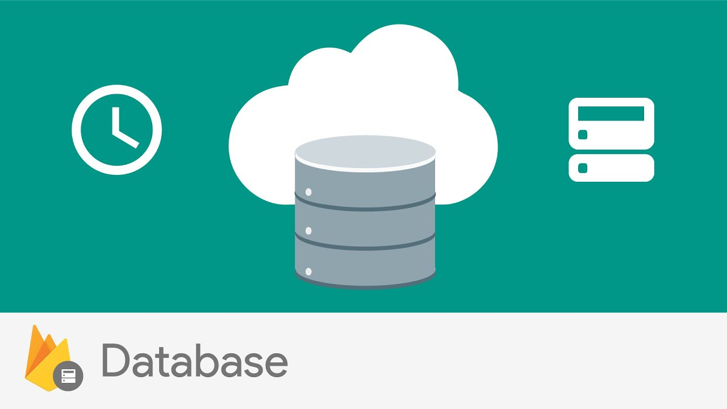

Slide 5
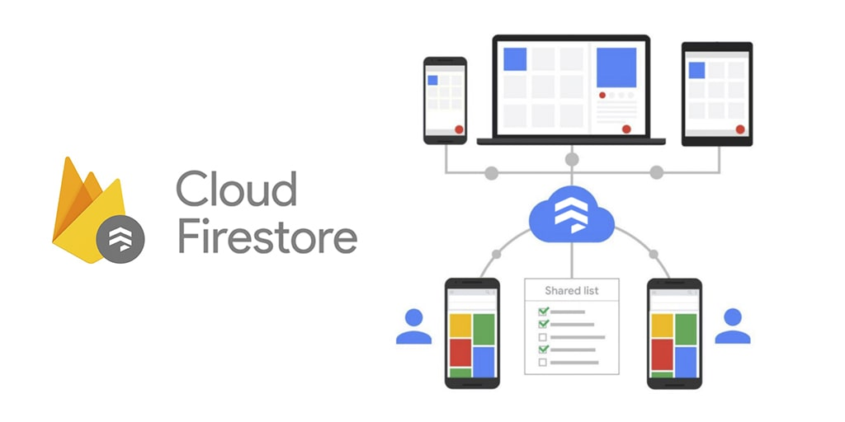

Slide 6
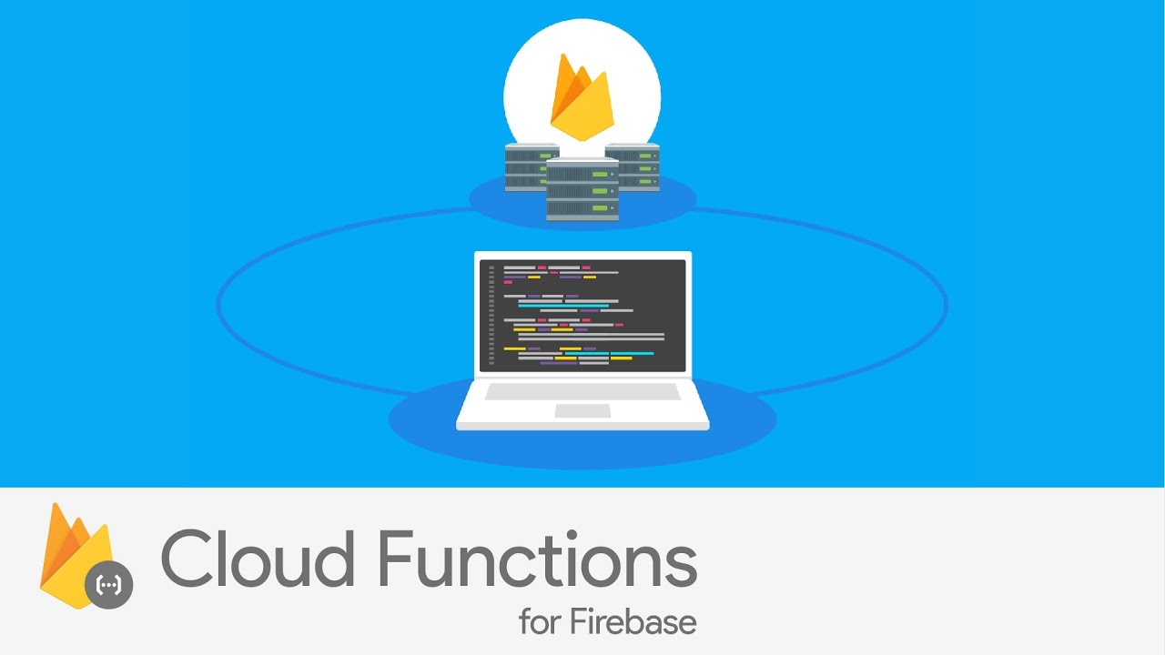

Slide 7


Slide 8
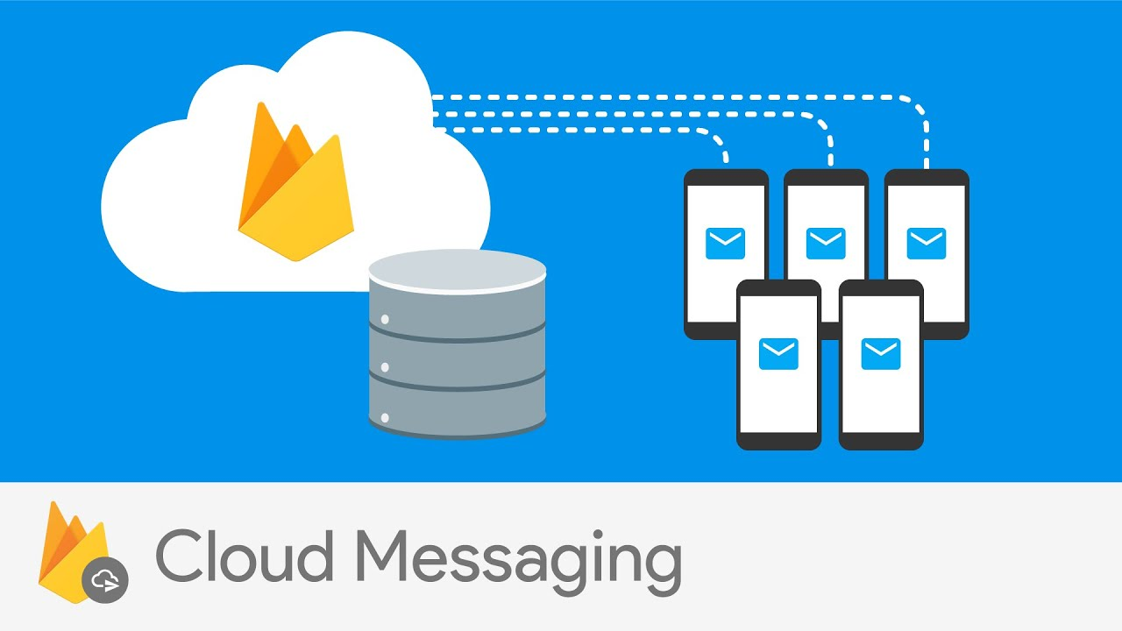

Slide 9
VANTAGENS E DESVANTAGENS

